Slide 1
Analogno-digitalna konverzija
Proces diskretizacije se u praksi obavlja kroz dve faze:
1. analogni signal se propušta kroz pamti-prati kolo (engl. sample-and-hold ( S&H)) a zatim
2. kroz analogno-digitalni (A/D) konvertor kao na slici 8(b)). Izlaz A/D konvertora su kodirani binarni brojevi x_{q}(n) kojima su predstavljene amplitude odbiraka analognog signala x_{a}(t) što je prikazano na slici 8(b).

Slide 2
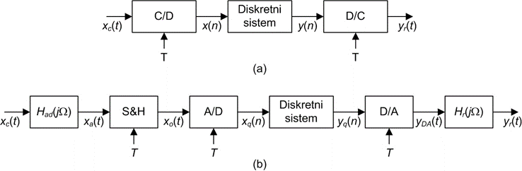
Analogno-digitalna konverzija
Slika 8 Diskretizacija i rekonstrukcija signala; (a) idealizovani i
(b) realni model

Slide 3
Analogno-digitalna konverzija
U praksi se idealizovani model ne može ostvariti iz više razloga. Najpre kontinualni signali nikada nisu potpuno frekvencijski ograničeni, idealni filtri se ne mogu realizovati, a idealni C/D i D/C konvertori se mogu samo aproksimirati. Na slici 8(b) prikazan je model sistema koji je mnogo bliži stvarnim mogućnostima realizacije. Na osnovu ovog realnog modela projektuje se sistem za diskretizaciju i rekonstrukciju signala koji treba da aproksimira idealizovani sistem sa slike 8(a).

Slide 4
Analogno-digitalna konverzija
  Pamti-prati proces
Na slici 9 prikazan je idealizovani pamti-prati proces. Signal x_{a}(t) se množi sa povorkom Dirakovih impulsa s(t), a kolo zadrške obezbeđuje konstantan nivo signala na izlazu do dolaska sledećeg impulsa. Dirakove impulse nije moguće realizovati pa se oni zamenjuju pravougaonim impulsima trajanja τ<<T i amplitude 1/τ. Kada se u procesu odabiranja umesto Dirakovih impulsa primene pravougaoni impulsi konačne širine menja se spektar povorke odbiraka. Međutim, kako je τ veoma malo u poređenju se T, ovaj efekat se može zanemariti.

Slide 5
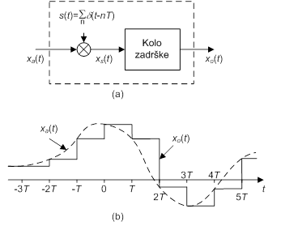
Analogno-digitalna konverzija
Slika 9

Slide 6
Analogno-digitalna konverzija
Zadatak pamti-prati kola je da obezbedi ulazni signal za A/D konvertor, pa njegov izlazni signal ima stepenasti talasni oblik i prikazan je na slici 9(b).
A/D konverzija.
Operacije kvantizacije i kodiranja obavljaju se u A/D konvertoru. Kvantizator je nelinearni sistem koji transformiše vrednost amplitude x(n) u jednu od vrednosti koja pripada konačnom unapred određenom skupu brojeva.

Slide 7
Analogno-digitalna konverzija
Operacija kvantizacije se predstavlja relacijom
gde je xq(n) kvantovani odbirak.
Na slici 10 prikazana je tipična karakteristika kvantizacije gde se vrednosti odbiraka zaokružavaju na najbliži nivo kvantizacije. Ukupan broj nivoa se uzima da bude oblika 2N+1, pri čemu je N ceo broj.
Karakteristika kvantizacije sa slike 10 odgovara odbircima koji su pozitivni i negativni (bipolarni).

Slide 8
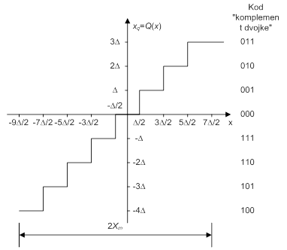
Analogno-digitalna konverzija
Slika 10 Tipična funkcija kvanizacije sa kodom
"komplement dvojke".

Slide 9

Analogno-digitalna konverzija
Kvantovana vrednost signala koja može biti pozitivna ili negativna predstavlja se preko binarnih kodova. To su kodovi za predstavljanje brojeva sa znakom.
Relacija između kodnih reči i kvantizacionih nivoa zavisi od amplitudskog opsega A/D konvertora koji je na slici 10 označen sa 2X_{m}. Korak kvantizacije označava se sa Δ i iznosi
Najmanji kvantizacioni nivo (±Δ) odgovara najmanje značajnom bitu binarne kodne reči.

Slide 10
Analogno-digitalna konverzija
Pošto se vrednosti binarnih brojeva x_{qB}(n) nalaze u opsegu (-1,+1), amplituda kvantovanih odbiraka x_{q}(n) biće
Procesi odmeravanja, kvantizacije i kodiranja prikazani su na slici 11(a).
Amplituda odbirka pre i posle kvantizacije nije ista što je očigledno prikazano na slici 11(a).
Na slici 11(b) prikazan je odgovarajući signal greške kvantizacije.

Slide 11
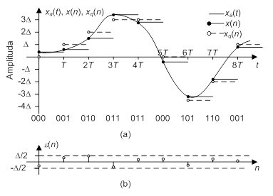
Analogno-digitalna konverzija
Slika 11

Slide 12


Analogno-digitalna konverzija
Greška kvantizacije je
Signal greške {ε(n)} je slučajna velićina čije se vrednosti nalaze u granicama
Za kvantizaciju izvršenu zaokružavanjem, srednja vrednost greške kvantizacije iznosi 0, a varijansa (snga šuma kvantovanja) je

Slide 13

Digitalno-analogna konverzija
Digitalno-analogna konverzija
Ulazno-izlazna relacija idealnog D/C konvertora sa slike 8(a), glasi (teorema o odmeravanju)
U praksi se ovaj proces aproksimira kaskadnom vezom digitalno-analognog konvertora, D/A, i filtra propusnika niskih frekvencija koji se naziva postfiltar
Realni D/A konvertor uzima kvantizirane binarne signale y_{q}(n), slika 8(b), i na izlazu daje analogni signal oblika,

Slide 14


Digitalno-analogna konverzija
gde je h₀(t) impulsni odziv interpolacione funkcije nultog reda koja se još naziva funkcija zadrške i opisuje se izrazom
Izlazni signal je stepenasta kriva pri čemu se vrednost kvantiziranog odbirka zadržava na konstantnom nivou u toku trajanja jedne periode odmeravanja što je ilustrovano na slici 12.

Slide 15

Digitalno-analogna konverzija
Slika 12 Konverzija diskretnog signala u analogni signal
korišćenjem kola zadrške.
Proces rekonstrukcije kontinualnog signala u frekvencijskom domenu prikazan je na narednoj slici pri čemu je
Ω_{s}=2π/T.

Slide 16
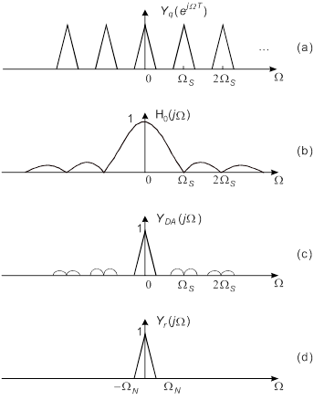
Digitalno-analogna konverzija
                Spektar povorke odbiraka
                frekvencijski odziv kola zadrške nultog reda
                spektar signala na izlazu kola zadrške
                spektar signala na izlazu postfiltra
Slika 13 Proces rekonstrukcije analognog signala u frekvencijskom domenu, Ω_{s}=2π/T.

Slide 17
Diskretna Furijeova transformacija
Diskretna Furijeova transformacija (DFT) definiše se kao niz konačne dužine dobijen odmeravanjem jedne periode Furijeove transformacije. Uzima se da je odmeravanje izvršeno po frekvencijskoj osi u N ekvidistantnih tačaka u intervalu 0≤ω<2π. Odbirci se nalaze na diskretnim kružnim frekvencijama ω_{k}, čije su vrednosti
Ako niz {x(n)} ima Furijeovu transformaciju X(e^{jω}) tada se odmeravanjem X(e^{jω}) dobija niz {X(k)}:

Slide 18
Diskretna Furijeova transformacija
Početna tačka DFT niza je k=0 što odgovara frekvenciji ω=0, a završna je k=N‑1. Sam DFT niz ne uključuje tačku k=N koja odgovara frekvenciji ω=2π.
Ovaj proces predstavlja frekvencijsko odmeravanje.
Na slici 14 prikazane su posledice odmeravanja Furijeove transformacije. Dat je niz {x(n)} koji je konačne dužine. Njegova Furijeova transformacija X(e^{jω}) je kontinualna periodična funkcija frekvencije ω.

Slide 19
Diskretna Furijeova transformacija
Slika 14
(a) Diskretni niz x(n); (b) apsolutna vrednost Furijeove transformacije ⏐X(e^{jω})⏐; (c) periodično produženi niz {x_{p}(n)};
(d)apsolutna vrednost diskretne Furijeove transformacije, ⏐X(k)}⏐

Slide 20
Diskretna Furijeova transformacija
Odmeravanjem X(e^{jω}) u N ekvidistantnih tačaka u okviru jedne periode dobija se DFT niz {X(k)} kao što je pokazano na slici 14(d). Perioda odmeravanja je
Izbor broja N je jako važan. To je broj odbiraka Furijeove transformacije u okviru jedne periode 0 ≤ ω < 2π, a istovremeno je i perioda niza {x_{p}(n)}. Da bismo obezbedili da jedna perioda {x_{p}(n)} sadrži sve odbirke niza {x(n)} koji ima M elemenata, N se mora birati da bude veće ili jednako M.

Slide 21
Kontrolna pitanja:
1. Nacrtati tipičnu funkcija kvanizacije sa kodom
"komplement dvojke".
2. Kako se računa korak kvantizacije (Δ)?
3. Kako se računa greška kvantizacije ?
4. Šta predstavlja A/D konverzija a šta D/A konverzija?
5. Šta predstavlja diskretna Furijeova transformacija?

